Slide 1

CA
Certified Authority

Slide 2
Overview
- Secret-Key Cryptography
- Public-Key Cryptography
- แหล่งกุญแจสาธารณะที่เชื่อถือได้
- ขั้นตอนการออกใบรับรอง(Digital Certificate)
- สถาปัตยกรรมของ CA
- การติดตั้ง CA

Slide 3







Commercial on Net

Slide 4
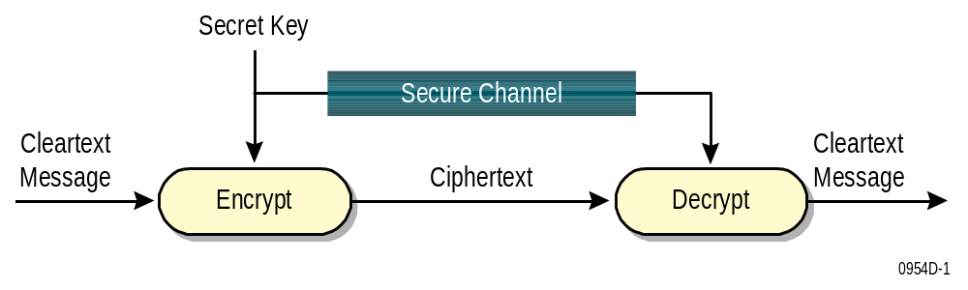
การเข้า-ถอดรหัสข้อมูล แบบ Secret - Key

Slide 5
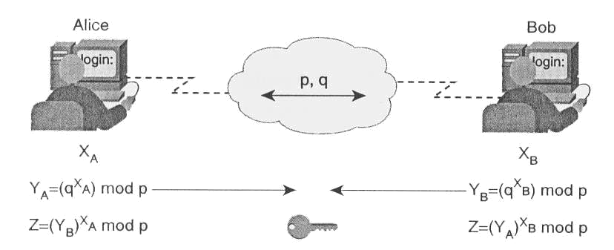
ปัญหาของ Secret Key
1. การส่งกุญแจสามารถทำได้ยาก
2. ไม่สามารถใช้ลายเซ็นดิจิตอลได้

Slide 6
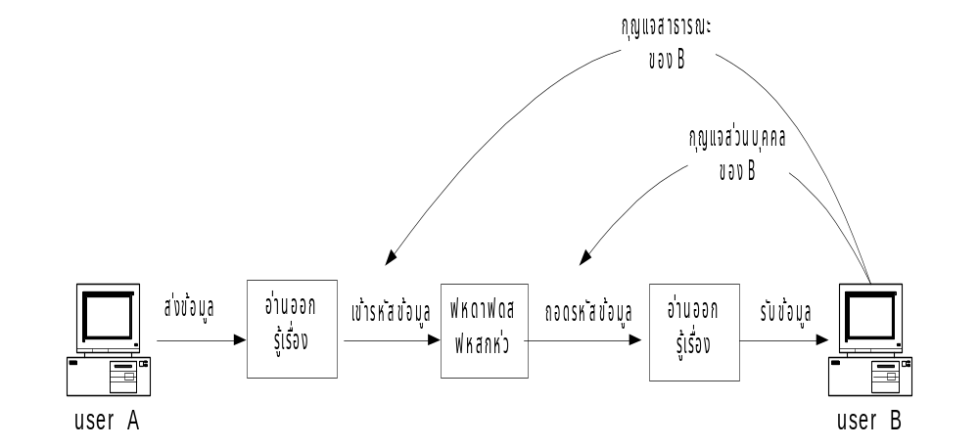
การเข้า - ถอดรหัสข้อมูล แบบ Public - Key

Slide 7
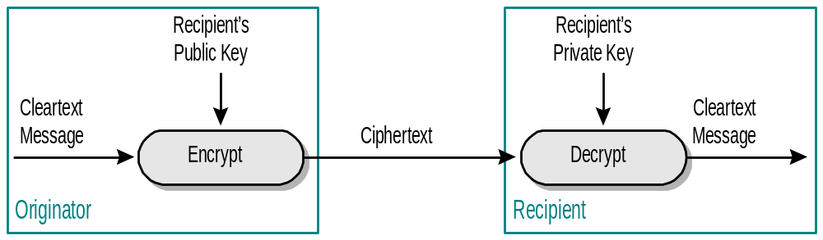
ลักษณะของ Public Key Cryptography
กุญแจส่วนบุคคล (Private Key)
  ต้องถูกเก็บโดยเจ้าของกุญแจเพียงคนเดียว
กุญแจสาธารณะ (Public Key)
  สามารถถูกแจกจ่ายไปให้กับใครก็ได้
  กุญแจถูกเก็บไว้ในบัญชีรายชื่อสาธารณะ

Slide 8
วิธีการกระจายกุญแจสาธารณะ
การกระจายกุญแจสาธารณะด้วยตนเอง
(Public Announcement of Public - Key)
แหล่งของกุญแจสาธารณะที่เชื่อถือได้
(Public - Key Authority)

Slide 9
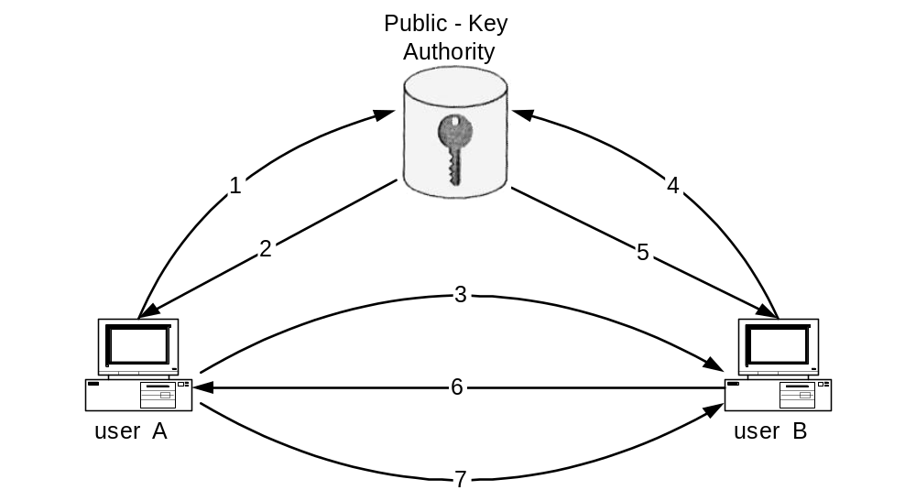
Public - Key Authority

Slide 10
What's CA ?
Certification Authority
คือ บุคคลหรือองค์กรที่ออกใบรับรองดิจิตอลเพื่อยืนยันกุญแจสาธารณะ (public key) ของผู้ที่ได้ใบรับรอง

Slide 11

สถาปัตยกรรมของ CA
Mesh Architecture
Browser - Oriented
Architecture
Hierarchical Architecture

Slide 12
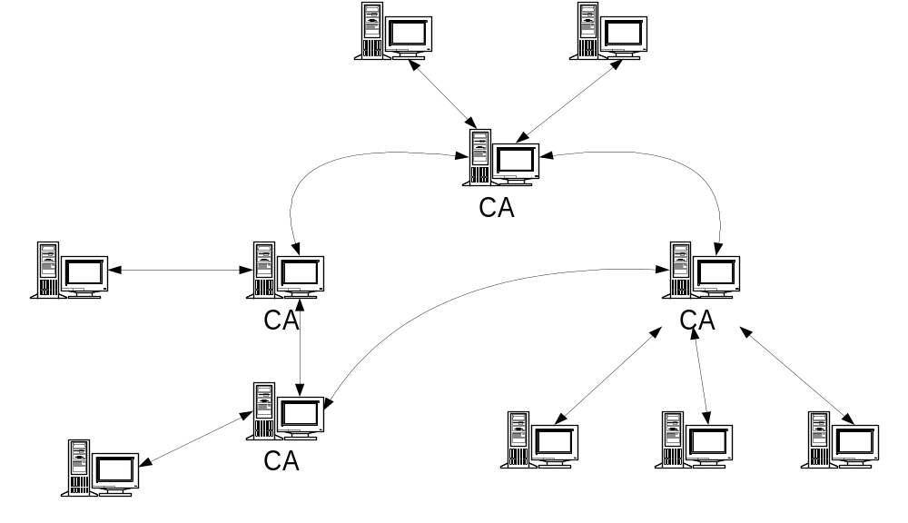
Mesh Architecture

Slide 13
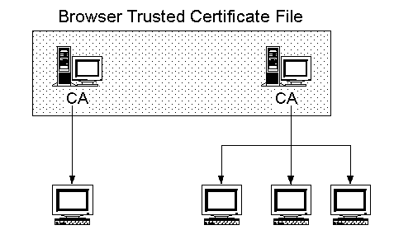
Browser - Oriented Architecture

Slide 14


Hierarchical Architecture
Root CA
CA
CA
CA
CA

Slide 15
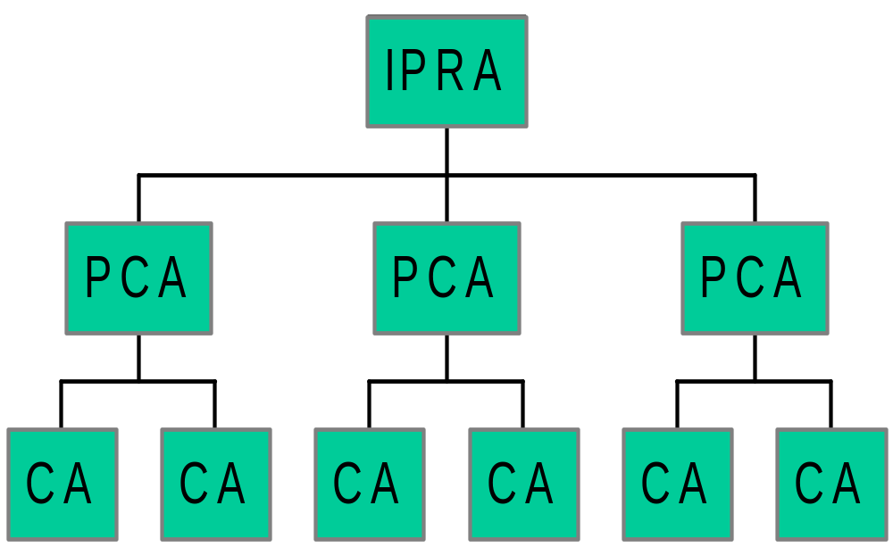

โครงสร้างลำดับชั้นของ CA

Slide 16
X.509
Version number : 3
Serial number : 0000123
Issuing algorithms : SHA, DH, 3837829….
Issued by : Me
Valid from/to : 1/1/93 to 12/31/98
Subject name : Alice Smith
Subject public key information : DH, 3813710….
Signature : 2393702347

Slide 17
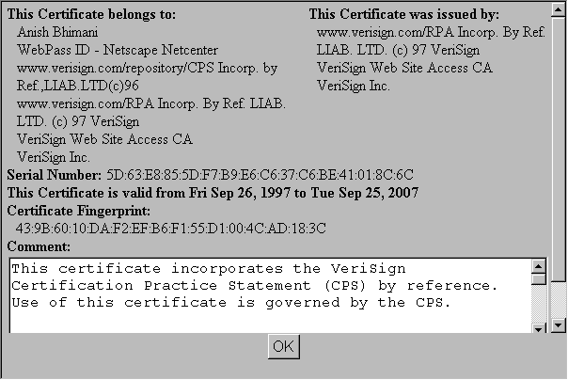
ตัวอย่าง Digital Certificate

Slide 18
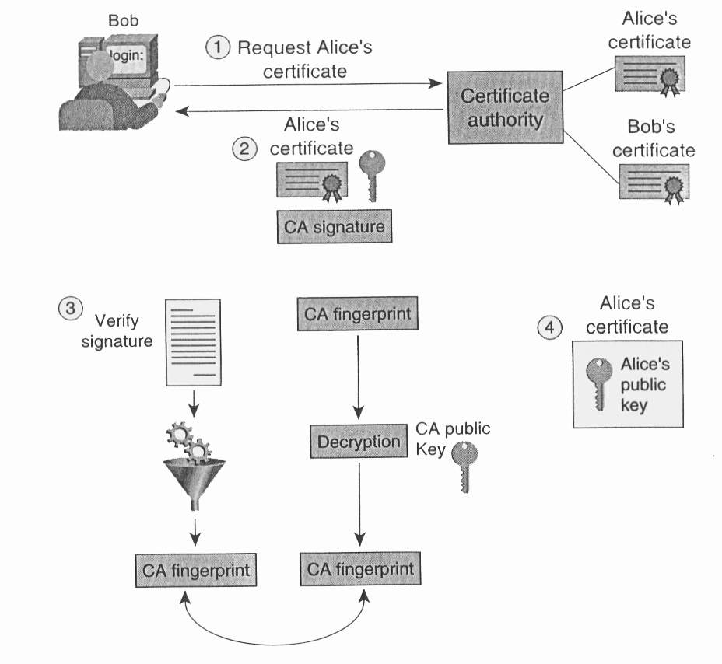


การขอใบรับรอง
ตามมาตรฐานการรับรอง X.509

Slide 19
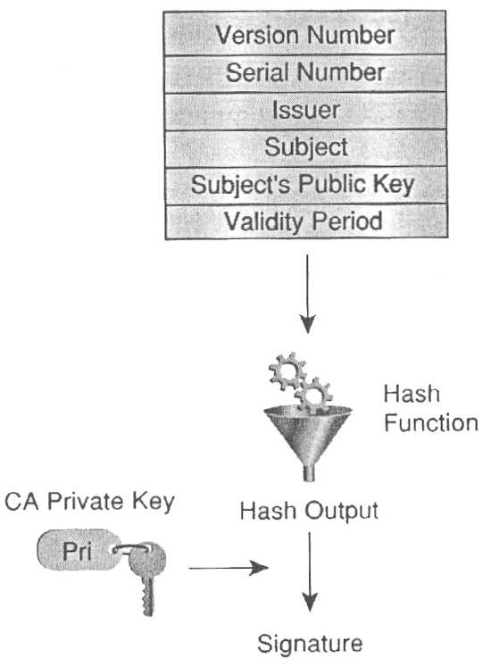
การสร้างลายเซ็นดิจิตอล

Slide 20
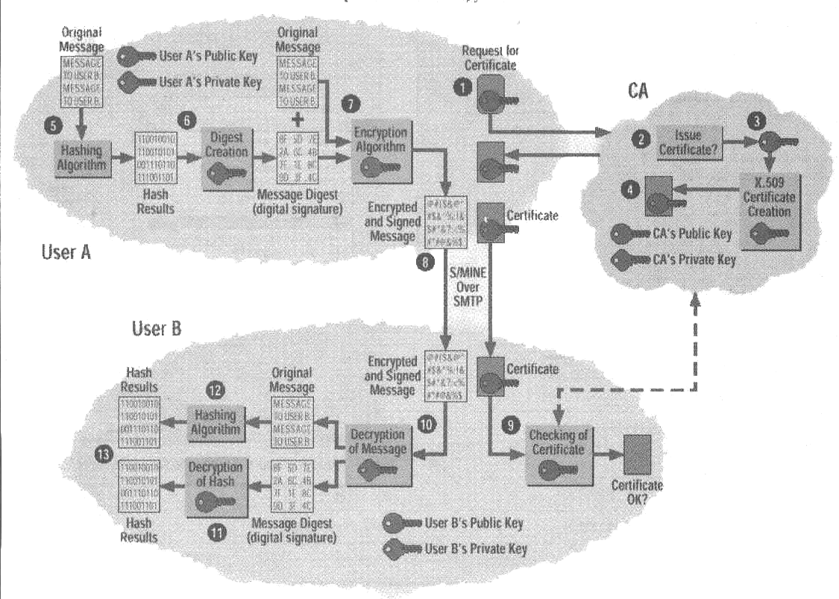

Slide 21

The
End

